Slide 1
ROBOTICS / AUTONOMOUS DRIVING / VISION / PLANNING / LOCALIZATION / CONTROL
ROBOTICS / AUTONOMOUS DRIVING / VISION / PLANNING / LOCALIZATION / CONTROL
Embedded & Robotics Portfolio
Embedded & Robotics Portfolio
Created By
Shin Hyeon-hak
Created By
Shin Hyeon-hak

Slide 2
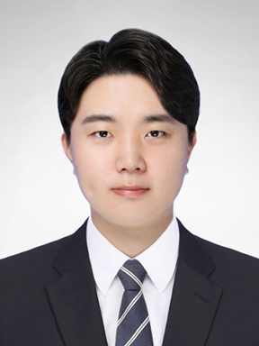
로봇과 모빌리티로 세상을 움직이는 개발자, 신현학입니다.
C++, Python, 그리고 로봇공학 분야에서의 전문 지식을 활용하여 신뢰할 수 있고 효율적인 소프트웨어 시스템을 개발함으로써 자율주행 및 로봇공학의 발전에 기여하고자 합니다
WORK EXPERIENCE
인턴연구원, 한국원자력연구원(KAERI), 대전, 대한민국
2024.01 - 2024.06
로봇운영을 위한 데이터 시각화 웹 패널 제작, Unitree Go1 활용 극한환경 SLAM 성능 평가 및 개선
Phone : 010-5687-0661
Birth : 03. 24. 1999
Address :
장덕동 1326,
광주광역시
Email :
imur.navigator@gmail.com
Github :
https://github.com/Carpediem324
행정 인턴, 여수시청, 여수, 대한민국
07/2022
EDUCATION
한국기술교육대학교
2018 - 2024
컴퓨터공학부 스마트IoT 트랙 전공(3.52/4.5), HRD 부전공(3.50/4.5)
2015 - 2018
여천고등학교
Academic Awards / Achievments
2023.10
2023 대학생 창작모빌리티 경진대회 무인모빌리티 부문 대상 (국토교통부 장관상)
2024.11
삼성청년SW AI아카데미 임베디드로봇트랙 1학기 성적우수상 (2등)
2025.04
삼성청년SW AI아카데미 삼성전자 DA사업부- SSAFY 연계프로젝트 우수상 (3등)
2025.05
삼성청년SW AI아카데미 자율프로젝트 우수상 (1등)

Slide 3
Licenses & Certifications
정보처리기사
2024.09.10
발급기관 : 한국산업인력공단
등록번호 : 24202060700U
직업능력개발훈련교사(인공지능, 통신서비스, 정보기술개발, 전자기기일반)
2024.08.14
발급기관 : 교사3급-제96945호
등록번호 : 24202060700U
Microsoft Certified: Azure AI Fundamentals(AI-900)
2023.12.06
발급기관 : Microsoft
등록번호 : wdJJw-H9uh
PCCP (Programmers Certified Coding Professional) C++ Lv.3
2025.04.20 - 2027.04.20
발급기관 : 주식회사 그렙
등록번호 : 25040101042613
ACTIVITIES
삼성청년 SW AI 아카데미 임베디드 로봇 트랙
2024.07 - 2025.06

Slide 4







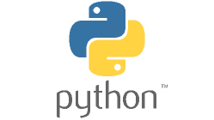


















기술 스택
언어 및 OS
주요 기술
기타 기술
Robot Operating System
로봇 통신 미들웨어
사용기간 : 4년
사용수준 : 중급
★★★
C++
사용기간 : 5년
사용수준 : 중급
★★★
Robot Operating System
로봇 통신 미들웨어
사용기간 : 4년
사용수준 : 중급
★★★
웹 개발 관련 Skill
사용기간 : 3년
사용수준 : 중급
★★
파이썬
사용기간 : 5년
사용수준 : 중급
★★★
3D Lidar, Camera
인지 관련 라이브러리
사용기간 : 4년
사용수준 : 중급
★★★
Upstage RAG구현
사용기간 : 2개월
OpenVPN, Wireshark
사용기간 : 2개월
리눅스 & 우분투
사용기간 : 5년
사용수준 : 중급
★★★
로봇 시뮬레이터
모라이, RoboDK, IsaacSim, Webots
사용기간 : 2년
사용수준 : 중급
★★
3D 설계 Tool
사용기간 : 4개월
마이크로프로세서 사용기간 : 4년

Slide 5
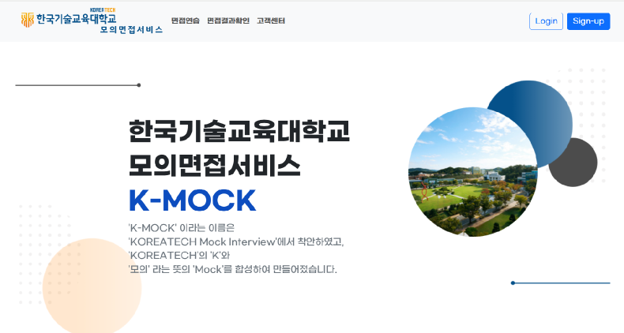

모의면접서비스 : K-MOCK
음성을 텍스트로 전환, AI 피드백을 제공하고 추가질문을 생성해주는 면접도우미
인원 : 4명
기간 : 2022.09 - 2023.06 (10개월)
소속 : 한국기술교육대학교
주요 기술: Firebase, OpenAI API, 맞춤법
담당 업무 : 팀장, STT, 맞춤법검사, LLM 검색 파이프라인 구축
기여도 : 35%
주요 구현 내용:
질문에 대한 사용자의 음성대답을 텍스트로 변환, 맞춤법 검사 및 추가질문을 생성, 면접 도우미 웹사이트
팀장으로서 팀원들을 이끈 경험. 1년간의 장기 프로젝트 주도 및 지속적인 회의, Agile 개발 방법론 활용 테스트 주도 개발 적용
교수님과 팀원들 사이의 의견 조정이나 갈등 해결 경험으로 개발자 이전의 리더로서 한 단계 성장할 수 있던 프로젝트 였습니다.
https://github.com/toodox/kut_stt.git

Slide 6
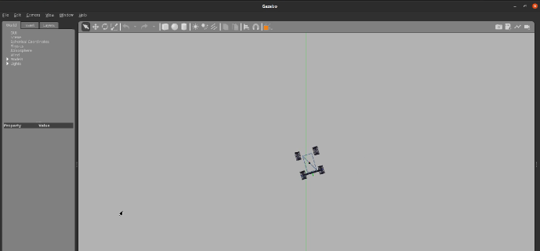
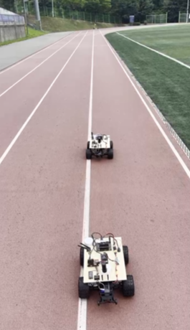
GAZEBO 카메라 플러그인 개발
UGV(무인지상이동체) Yaw 에러 관측 용 시뮤레이터 카메라 플러그인
인원 : 1명
기간 : 2023.08 (1개월)
소속 : 한국기술교육대학교
주요 기술: ROS, GAZEBO, PX4 Autopilot, Python
담당 업무 : 시뮬레이터 상 로봇 제어로직 구현 및 카메라모듈 개발
기여도 : 100%
주요 구현 내용:
PX4 오픈소스 라이브러리에 내장된 UGV용 제어 로직을 아커만 모델로 구현하고 시뮬레이션 상 동작한다. 이를 관찰할 수 있는 시뮬레이션 카메라 모듈을 개발한다.
Smart. Unmanned. Vehicle 연구실의 인턴연구학생으로 처음으로 연구개발에 참여한 프로젝트 자신의 개발능력에 대한 의심을 지우게 된 첫 번째 프로젝트. 프로젝트 요구사항을 완벽히 충족하여 개발함

Slide 7
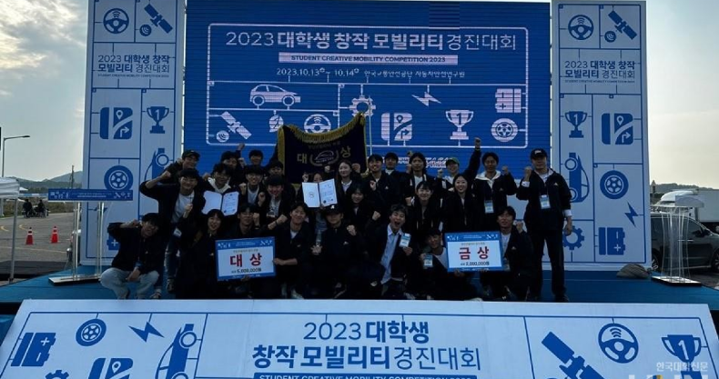

2023 대학생 창작모빌리티 경진대회
국토교통부 주관의 ERP 42 자율주행 플랫폼을 활용한 자율주행 미션 수행 대회
인원 : 12명
기간 : 2023.03 - 2024.10 (8개월)
소속 : 한국기술교육대학교 자율주행자동차 연구회(K-BUB팀)
주요 기술: ROS, Autonomous Driving
담당 업무 : Localization 토픽장, 차량 위치 및 자세 추정
기여도 : 15%
주요 구현 내용:
RTK GPS, IMU를 활용하여 차량 위치 및 헤딩(Heading) 추정
WGS-84 좌표계를 UTM으로 변환 (WGS-84 to UTM)
JOSM을 활용해 글로벌 패스(Global Path) 생성
전국 1위, 국토교통부 장관상 수상. 8개월 간의 깊은 프로젝트 몰입 경험과 확실한 성공경험을 쌓게된 프로젝트
국내 최정상의 타대학들을 이기고 우승을 차지하여 본인의 능력과 경쟁력을 직접 증명할 수 있었습니다.
무엇이든 할 수 있음을 알게된 인생의 전환점이 된 프로젝트
https://www.yna.co.kr/view/AKR20231017031600003

Slide 8
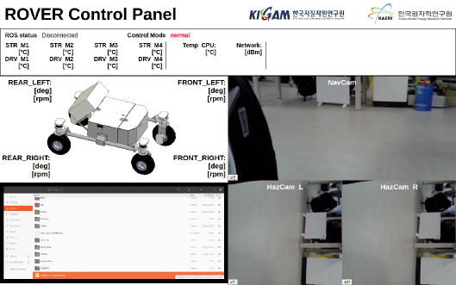
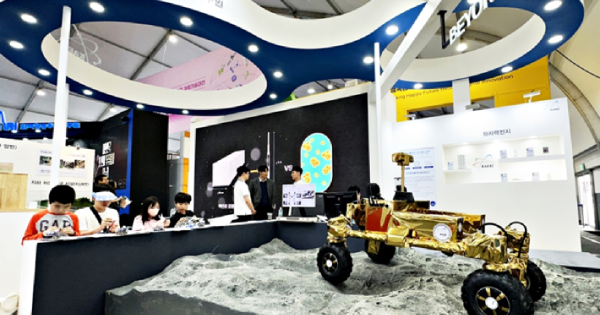
2024 대한민국 과학축제 KAERI부스
한국원자력연구원 달탐사로버 LAPIS 웹 패널 제작, 전시
인원 : 4명
기간 : 2024.01 - 2024.03 (3개월)
소속 : 한국원자력연구원 로봇응용연구실
주요 기술: ROS, Node.js, WebRTC, roslib.js, Ngrok
담당 업무 : 달탐사로버 데이터 시각화 웹 패널 개발
기여도 : 30%
주요 구현 내용:
WebRTC활용 로봇의 영상데이터를 실시간 웹 패널에 송출.
모터의 상태, 네트워크, 배터리 등 다양한 데이터를 웹 상에 표출
이전에 개발했던 본인이 KIGAM(한국지질자원연구원)에 개발 및 납품했던 프로젝트를 Develop.(본인 개발)
대한민국 과학축제 전시 2024.04.25 ~ 28 (KAERI부스)
직접 개발한 무언가를 전시하며 아이들에게 로봇 개발자에 대한 희망을 줄 수 있어 뜻깊었던 전시.
https://news.nate.com/view/20240428n08042

Slide 9
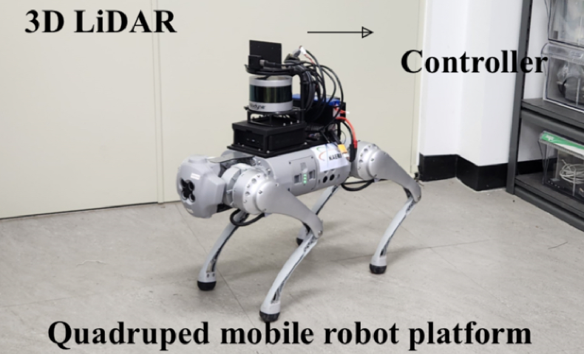
가동원전 사고대응 실내조치 및 누출차단 무인화 핵심기술 개발
극한환경 4족보행 SLAM 성능 평가 및 개선
인원 : 3명
기간 : 2024.01 - 2024.06 (6개월)
소속 : 한국원자력연구원 로봇응용연구실
주요 기술: ROS, OpenVPN, 3D SLAM
담당 업무 : 4족보행로봇 SLAM 성능평가 및 개선
기여도 : 35%
주요 구현 내용:
ROS1, ROS2의 Action Programming을 활용해 Round-Trip Time(RTT) 측정 및 Network Budget 산정
HDL Graph SLAM 파라미터 튜닝 및 실험
NVIDIA Isaac Sim(PhysX Lidar, RTX Lidar)로 SLAM 성능 테스트
SolidWorks로 복도·원형·사각형 맵 제작, 다양한 환경에서 성능 체크
Unitree Go1 로봇을 활용해 실내 SLAM 실험 및 평가
3D 맵 + 방사선 데이터 결합, PyQtGraph를 활용해 2D 방사선 지도 작성
실제 상용화된 로봇을 활용해 사용가능 하도록 개발함. 오픈소스 파라미터분석부터 3D설계, 시뮬레이터 등 로보틱스 관련 역량을 심도 있게 키울 수 있었음. 원자력연구원 로봇응용연구실의 대표 프로젝트에 직접 참여하여 연구개발에 대한 전문성을 높힘

Slide 10
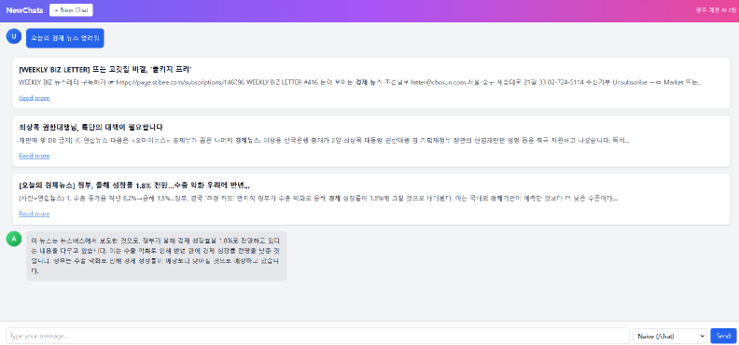
AI를 활용한 뉴스 요약 챗봇
검색과 AI 생성 모델을 결합한 RAG 기반 어시스턴트
인원 : 4명
기간 : 2024.12 (1개월)
소속 : 삼성청년SWAI아카데미
주요 기술: FASTAPI, LANGCHAIN, RAG, LLM, VectorDB
담당 업무 : 팀장, 백엔드 개발, RAG파이프라인 구축
기여도 : 40%
주요 구현 내용:
LangChain과 Upstage RAG 파이프라인 구축 (UpstageEmbeddings 활용)
네이버 뉴스 검색 API로 관련 뉴스 검색 (부족 시 Google SERP API 활용)
Chroma DB로 Top-K 유사 문서 검색(Retrieval)
추출된 뉴스 기사를 LLM에 재입력해 답변 생성 (RAG 구조 활용)
처음으로 진행한 비전공자분들과의 프로젝트. 팀장으로서 프로젝트를 잘 마무리하기 위해 노력함. RAG파이프라인을 구축하며 최신 AI트렌드 기술에 대한 이해와 전문성을 향상함.
https://github.com/Carpediem324/newchats.git

Slide 11
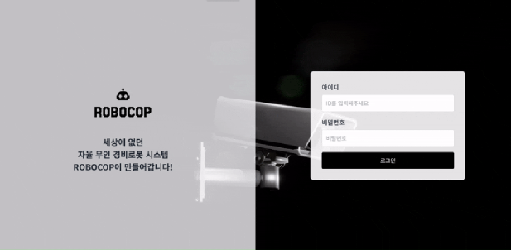
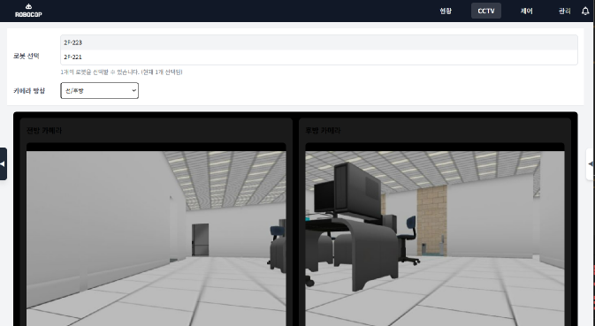
경비 로봇 ROBOCOP
GAZEBO 시뮬레이터 활용 자율주행 인지, 판단, 제어 구현
인원 : 6명
기간 : 2025.01 - 2025.02 (2개월)
소속 : 삼성청년SWAI아카데미
주요 기술: ROS2, GAZEBO, Autonomous Driving
담당 업무 : 로봇 자율주행 구현.
기여도 : 30%
주요 구현 내용:
웹 소켓 통신 기반 로봇 데이터 송신 및 명령 수신
로봇의 현재 위치 기반 Global map 생성, heading 발행
3D Lidar 기반 객체 인식, 장애물 인식 시 비상정지 명령 하달
A*알고리즘 기반 Global Path Planning
Pure-Pursuit 기반 로봇 주행 제어
Custom Topic message와 Service 활용 로봇 상태 제어
자율주행의 인지, 판단, 제어를 직접 모두 개발하여 지금까지의 지식을 재적립하고 확인할 수 있던 프로젝트.
웹개발자들과 함께 협업하는 로봇개발자로서의 역량을 키움
https://github.com/Carpediem324/robocop_pjt.git

Slide 12
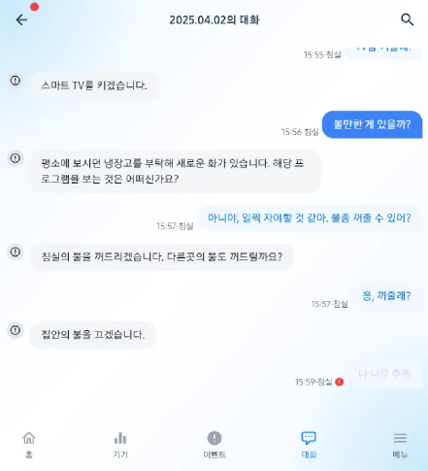
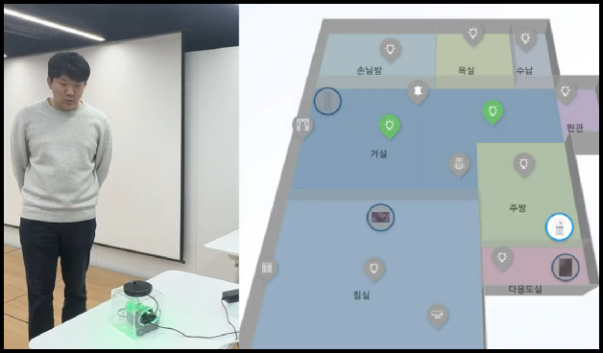
가정용 지능형 음성 비서 시스템
삼성전자 DA사업부 연계 프로젝트 : 분산형 음성 이벤트 감지 및 AI 비서 연동
인원 : 6명
기간 : 2025.02 - 2025.04 (3개월)
소속 : 삼성청년SWAI아카데미
주요 기술: Raspberry pi5, MQTT, Keyword Detection, Docker
담당 업무 : 임베디드 개발, MQTT 통신, 키워드 인식
기여도 : 30%
주요 구현 내용:
라즈베리파이5(우분투 24.04) 기반 도커컨테이너 환경 구축및 운영
Wakeup 키워드 인식 모듈을구현해 사용자의 음성명령어 실시간 학습·처리
키워드 인식 시 MQTT 프로토콜을 통해 AP에 음성데이터 전송
라즈베리파이 pulse audio 활용 마이크 디바이스 다중 접근
음성데이터 160개수집 및 분석, 키워드 인식률향상 기여
SSAFY1000명중 36명의 우수 교육생 선정, 서울, 광주 원거리 협업 경험. 직접 삼성전자 본사 방문하여 진행한 여러 경험
어디에서도 경험하지 못할 특별한 성장 원동력. 삼성전자 DA사업부 현직자의 의견을 프로젝트에 직접 반영
현업과 학습 사이의 간극을 줄일 수 있던 프로젝트
https://github.com/Carpediem324/AI_speaker_EdgeDevice.git

Slide 13
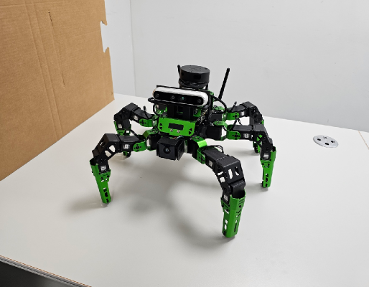
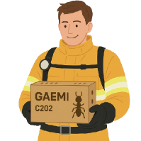
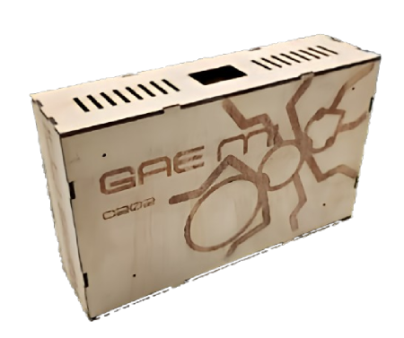
재난지역 탐사 로봇 : GAE MI
6족로봇 활용 재난환경 탐사 로봇, 컨트롤러 및 웹 대시보드 제작
인원 : 7명
기간 : 2025.04 - 2025.06 (3개월)
소속 : 삼성청년SWAI아카데미
주요 기술: SLAM, NAV, OpenCV, Yolo11
담당 업무 : 임베디드 SW개발, 컨트롤러 환경 구축, MQTT
기여도 : 30%
주요 구현 내용:
젯슨나노 세팅 및 로봇 ROS통신 구축
ROS 도커 환경 구축 및 도커허브 배포
컨트롤러 PC환경 설정 및 실행파일 설정
컨트롤러 - 웹대시보드 MQTT통신 구현
SSAFY 자율 프로젝트, 18DOF 6축 로봇 활용 재난지역 활용도 구상
짧은 기간동안 진행한 만큼 급박하게 진행된 프로젝트였고 여러 갈등이나 위기상황을 극복하고
광주 지역대표로 SSAFY 자율프로젝트 결선 발표회 진출.

